Slide 1
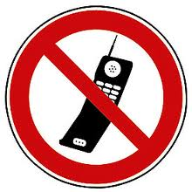
Programlamaya Giriş
Yazılım Geliştirme Yaşam Döngüsü
Gereksinim Analizi & Tasarım/Modelleme
Sakarya Üniversitesi
BSM 103 Programlamaya Giriş

Slide 2
Konular
ATM Sistemi İçin Yazılım Geliştirme: Gereksinim Analizi
Modelleme/Tasarım Aşaması
UML Dili
1.Kullanım Senaryolası: Use Case Diagram
2. Etkinlik Şeması (Activity Diagram)
Sözde Kod ve Akış Şeması
Kaynaklar
Sakarya Üniversitesi
BSM 103 Programlamaya Giriş

Slide 3
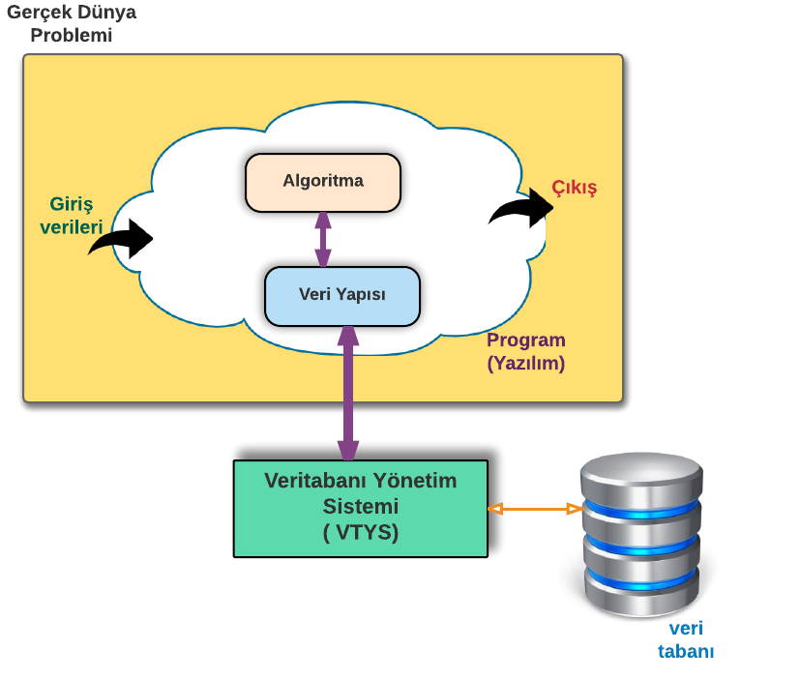
Büyük Resim - Algoritmik Problem
  Gerçek dünya problemlerini bilgisayar yardımıyla çözmek için yazılım (program) geliştirilir.
Sakarya Üniversitesi
BSM 103 Programlamaya Giriş

Slide 4
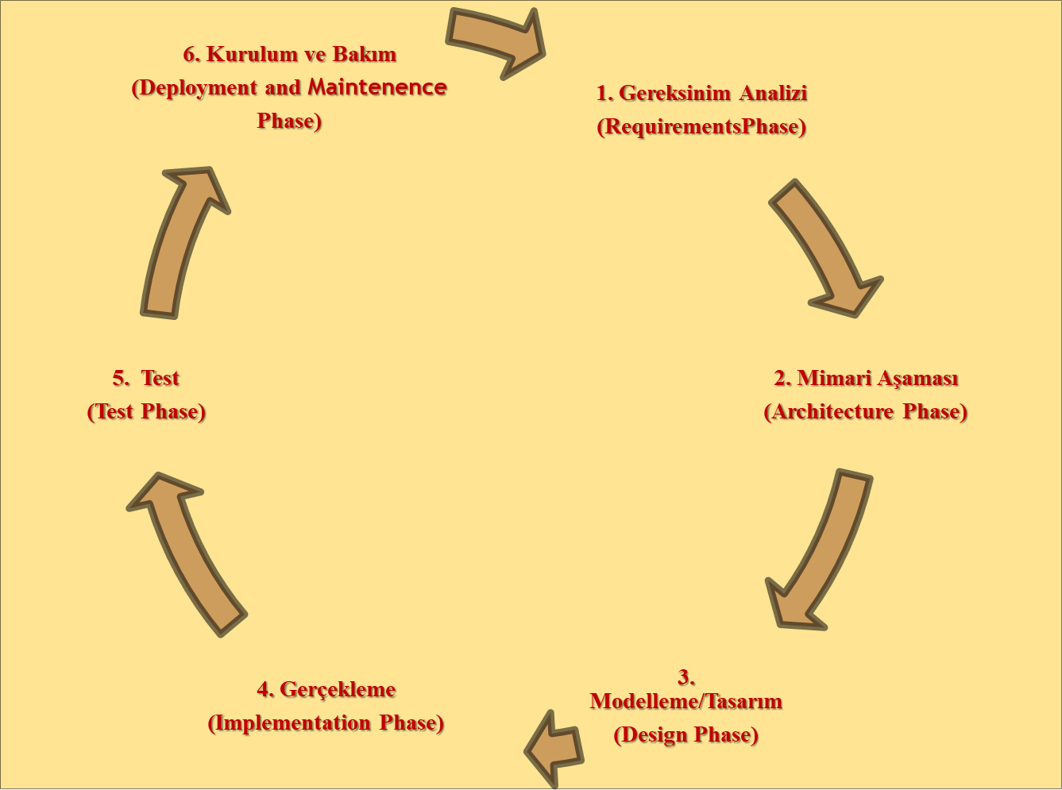
Yazılım Geliştirme Yaşam Döngüsü
Sakarya Üniversitesi
BSM 103 Programlamaya Giriş

Slide 5
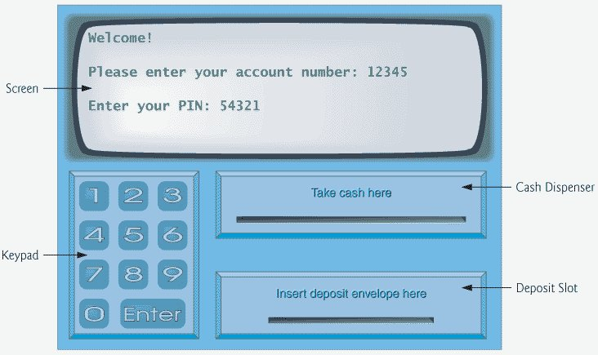
ATM Sistemi İçin Yazılım Geliştirme
Gereksinim Analizi Aşaması
ATM makinası aşağıdaki donanım bileşenlerinden oluşur:
Tuş takımı kullanıcının girdiğini okur
Ekran kullanıcıya mesaj görüntüler
Para yatırma bölmesi kullanıcıdan para zarfını alır
Para verme bölmesi kullanıcıya para verir
Sakarya Üniversitesi
BSM 103 Programlamaya Giriş

Slide 6
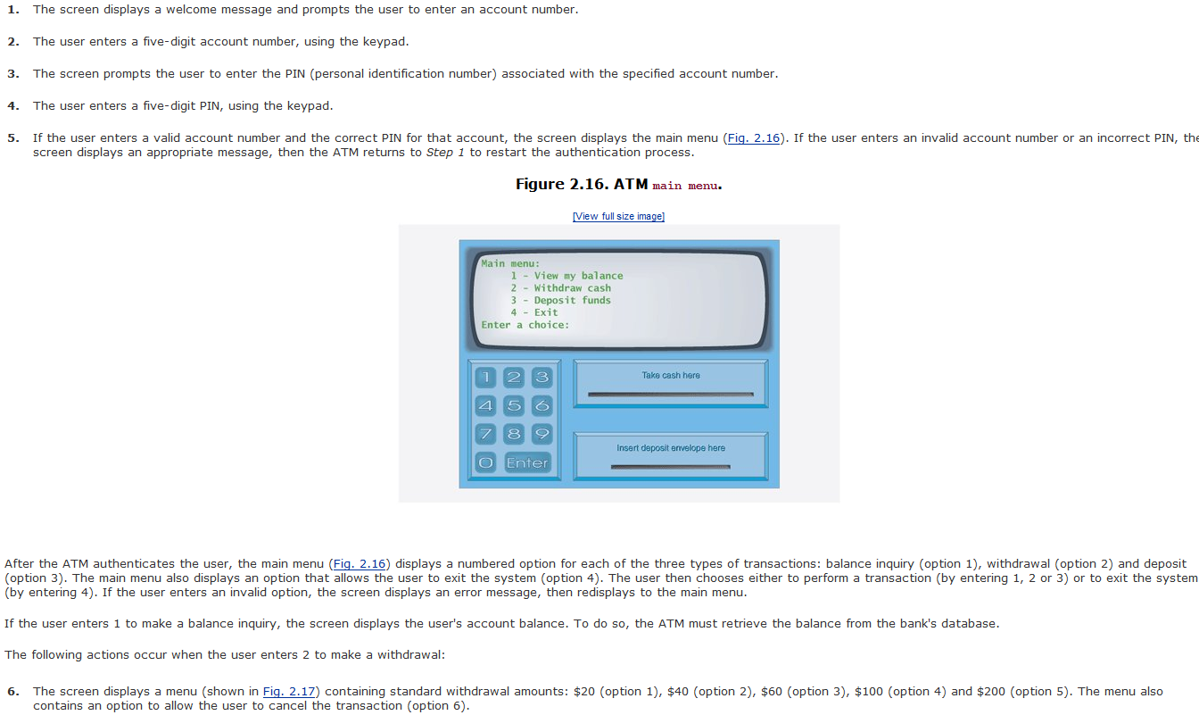
Sakarya Üniversitesi
BSM 103 Programlamaya Giriş

Slide 7
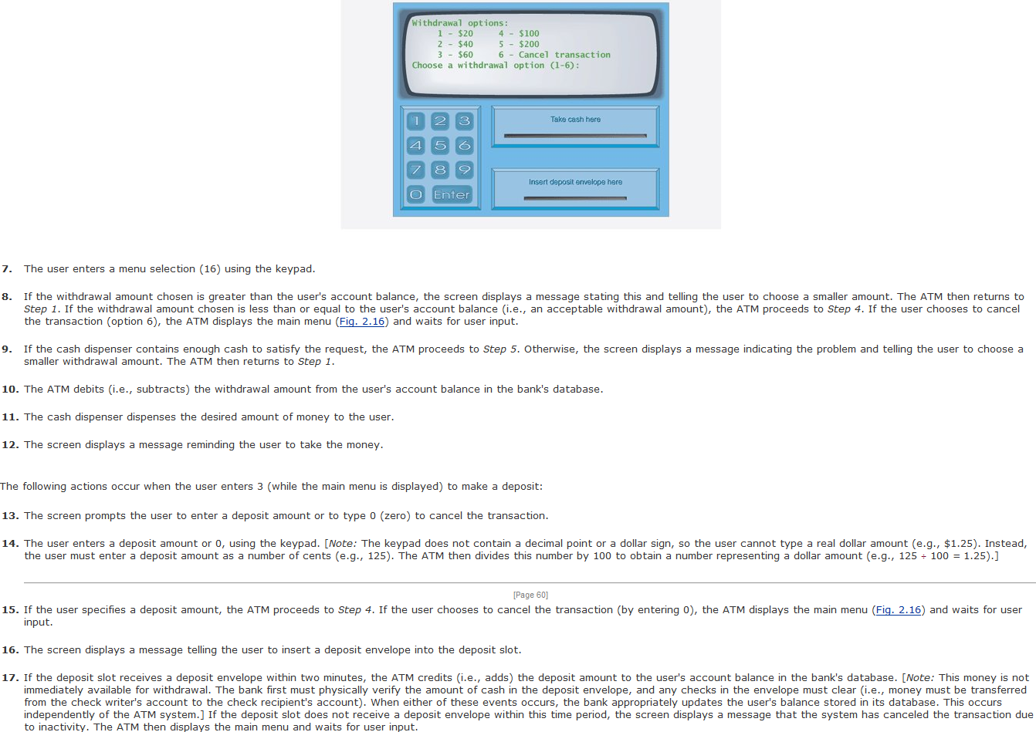
Sakarya Üniversitesi
BSM 103 Programlamaya Giriş

Slide 8
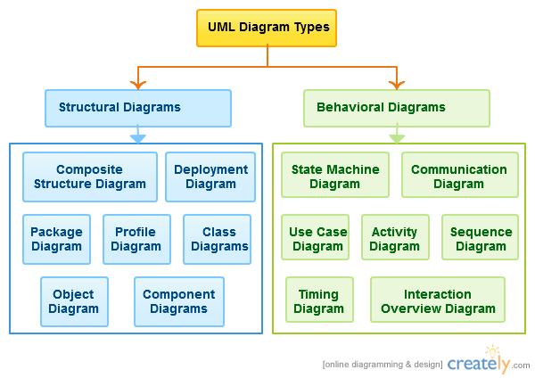
Modelleme/Tasarım Aşaması
Unified Modelling Language
Günümüzdeki yazılımları (özellikle de nesne yönelimli olarak geliştirilenleri) modellemek için UML kullanılır.
Yazılımlar iki temel amaç için modellenirler:
  Modelden kodlamaya geçmek daha kolaydır.
  Farklı aktörlerin (yazılım geliştiriciler, kullanıcılar, proje yöneticileri, şirket yöneticileri v.s.) haberleşebilmeleri kolaylaşır.
BSM 103 Programlamaya Giriş

Slide 9
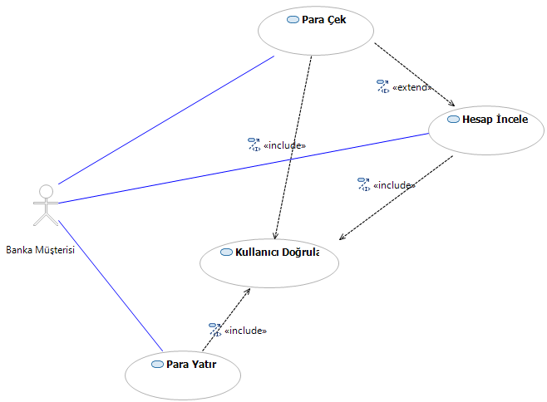
1.Kullanım Senaryoları (Use Case Diagram)
Davranışsal şemalardandır.
Aktör belirli bir görev için olayları başlatan nesnedir. (Banka müşterisi, operator, banka v.s.)
Kullanım senaryoları sistem aktör açısından ne yapar ile ilgilenir. Nasıl yapar ile ilgilenmez.
Senaryo; aktör sistem ile etkileşime girdiğinde neler olduğunu anlatır.
Use case; Tek bir görev ya da hedef için senaryonun özetlenmiş halidir. Use case ler birleşerek senaryoyu oluşturur. (Para cekme bir use case dir)
Sakarya Üniversitesi
BSM 103 Programlamaya Giriş

Slide 10
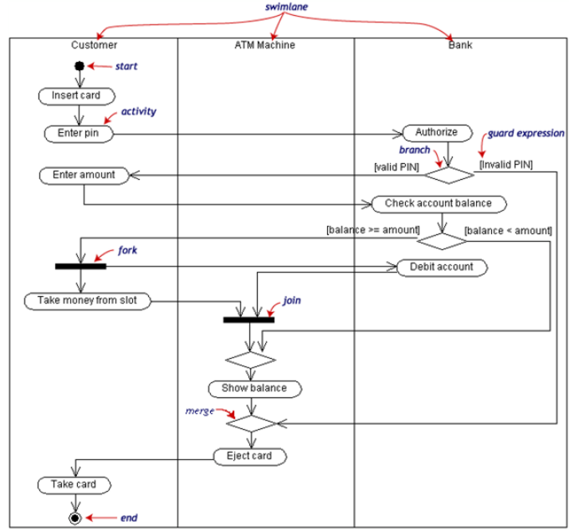
2. Etkinlik Şeması (Activity Diagram)
Para çekme senaryosuyla ilgili şema
Sakarya Üniversitesi
BSM 103 Programlamaya Giriş

Slide 11
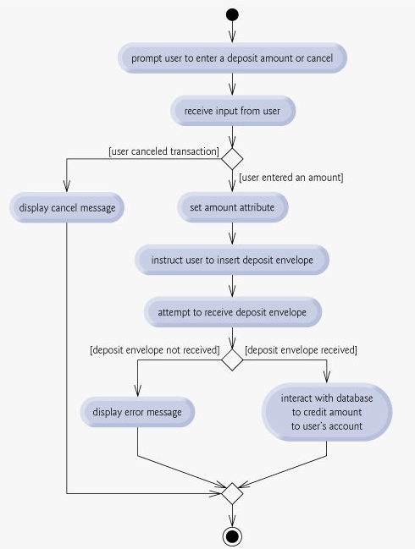
2. Etkinlik Şeması (Activity Diagram)
Para yatırma senaryosuyla ilgili şema
Sakarya Üniversitesi
BSM 103 Programlamaya Giriş

Slide 12
Sözde Kod ve Akış Şeması
Günümüzdeki yazılımları (özellikle de nesne yönelimli olarak geliştirilenleri) modellemek için UML kullanılır.
Sözde kod ve akış şemaları da yazılımların algoritmalarını ifade etmek için kullanılan kısıtlı modelleme yaklaşımlarıdır.
Akış şemaları UML deki etkinlik şemaları gibidir. Etkinlik şeması, yapısal programlamadaki modelleme standartlarından olan veri akış şemaları (dfd) ve akış şemalarının birleşiminden oluşur.
Sakarya Üniversitesi
BSM 103 Programlamaya Giriş

Slide 13
Kaynaklar
Deitel, C++ How To Program, Prentice Hall
Sakarya Üniversitesi
BSM 103 Programlamaya Giriş

